Slide 1
“城镇可持续发展关键技术与装备”重点专项
建筑与市政公用设施智慧运维理论与方法（2022YFC3801100）
课题二“建筑与市政公用设施智慧运维性态全系快速感知与多源异构数据融合”
专题二 面向多源运维数据的分布式边缘计算体系与网联架构
课题实施方案汇报
专题负责人： 任政儒 研究单位： 清华大学深圳国际研究生院
2023年1月19日

Slide 2
汇 报 提 纲
提 纲
1
研究背景
2
重大科学问题与关键技术问题
3
研究内容
4
技术路线
5
项目实施关键节点与实施计划

Slide 3
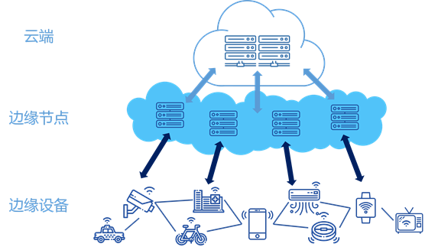
专题2：面向多源运维数据的分布式边缘计算体系与网联架构
研究背景
（云）
随着传感器和物联网技术的进步，建筑与市政公用设施智慧运维需求日益提高：
建筑物结构种类繁多、传感器布置、数量、种类不统一、监测算法层出不穷，导致数据规模庞大、来源广泛、结构多样，量化模型缺失；
在传统的集中式监测管理系统中，需要通过高带宽的网络传输到中央服务器进行处理和分析，导致过多的网络带宽和计算资源消耗，整体传输-储存-计算效率低。
节点间网络单一，易产生网络拥堵，无法适应运维时变需求；故障节点会影响整体构架效率。
（边）
（端）
低延迟
典型传输距离段，无过度延迟
边缘计算
低能耗
计算任务卸载到边缘服务器，降低其能耗
环境感知
利用设备与用户之间的距离追踪位置环境信息
边缘计算探索进度

Slide 4
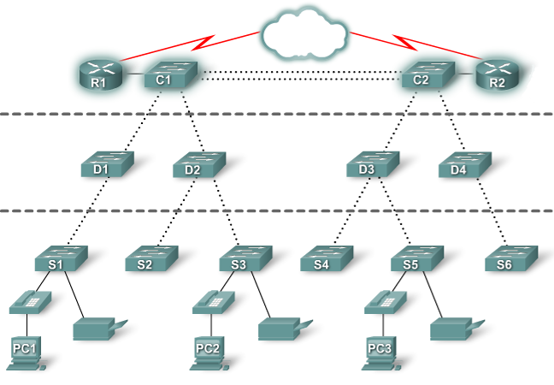
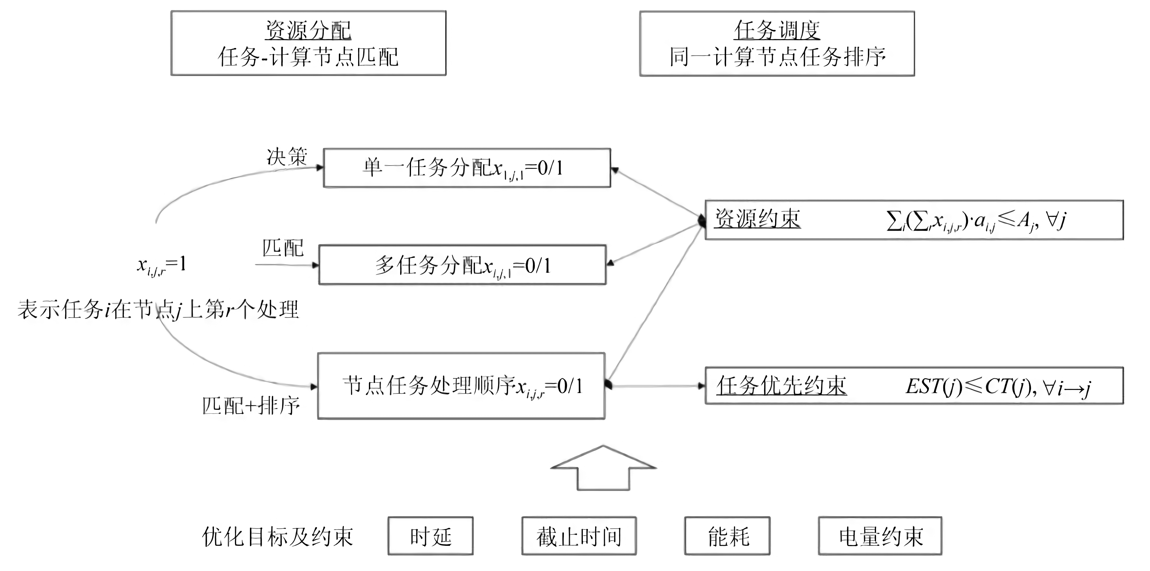
专题2：面向多源运维数据的分布式边缘计算体系与网联架构
研究背景
现有边缘计算网络架构：
（云）
硬件资源有限
能耗高
网络连接缺乏
高效性
低能耗
高可靠性及拓展性
网络仿真
基于FPGA或者ASIC的硬件平台
NS-3和OMNet++
网络架构
（边）
设计要求
验证设计
（端）
网络拓扑仿真
边缘设备将计算任务卸载到边缘服务器，发挥计算和存储方面的优势。
所有计算任务卸
边缘服务器过载且云中心资源未被充分利用，反而造成计算任务的高延迟和高能耗
载至边缘服务器
资源优化配置

Slide 5
专题2：面向多源运维数据的分布式边缘计算体系与网联架构
研究目标
建筑与市政公用设施的“端边云”计算体系和网联架构
延长基础设施生命周期，降低能源消耗和运维成本，推动管理模式及产业升级，缓解城市资源压力，防灾减灾，保障人民群众生命和财产安全
面向多源运维数据的资源配置优化模型和自适应动态网络动态调度方法
优化分布式采集-存储-计算系统的协同工作能力
运用具有高容错性和伸缩性的分布式部署，发挥智能网络连接所需要边缘计算能力
为其他子课题提供数据支撑
降低智慧运维过程中大规模数据的端-边延迟。
实现运维数据的快速获取，降低网络负载，缩短响应时长，实现安全、高效、近实时的协同计算服务协议

Slide 6
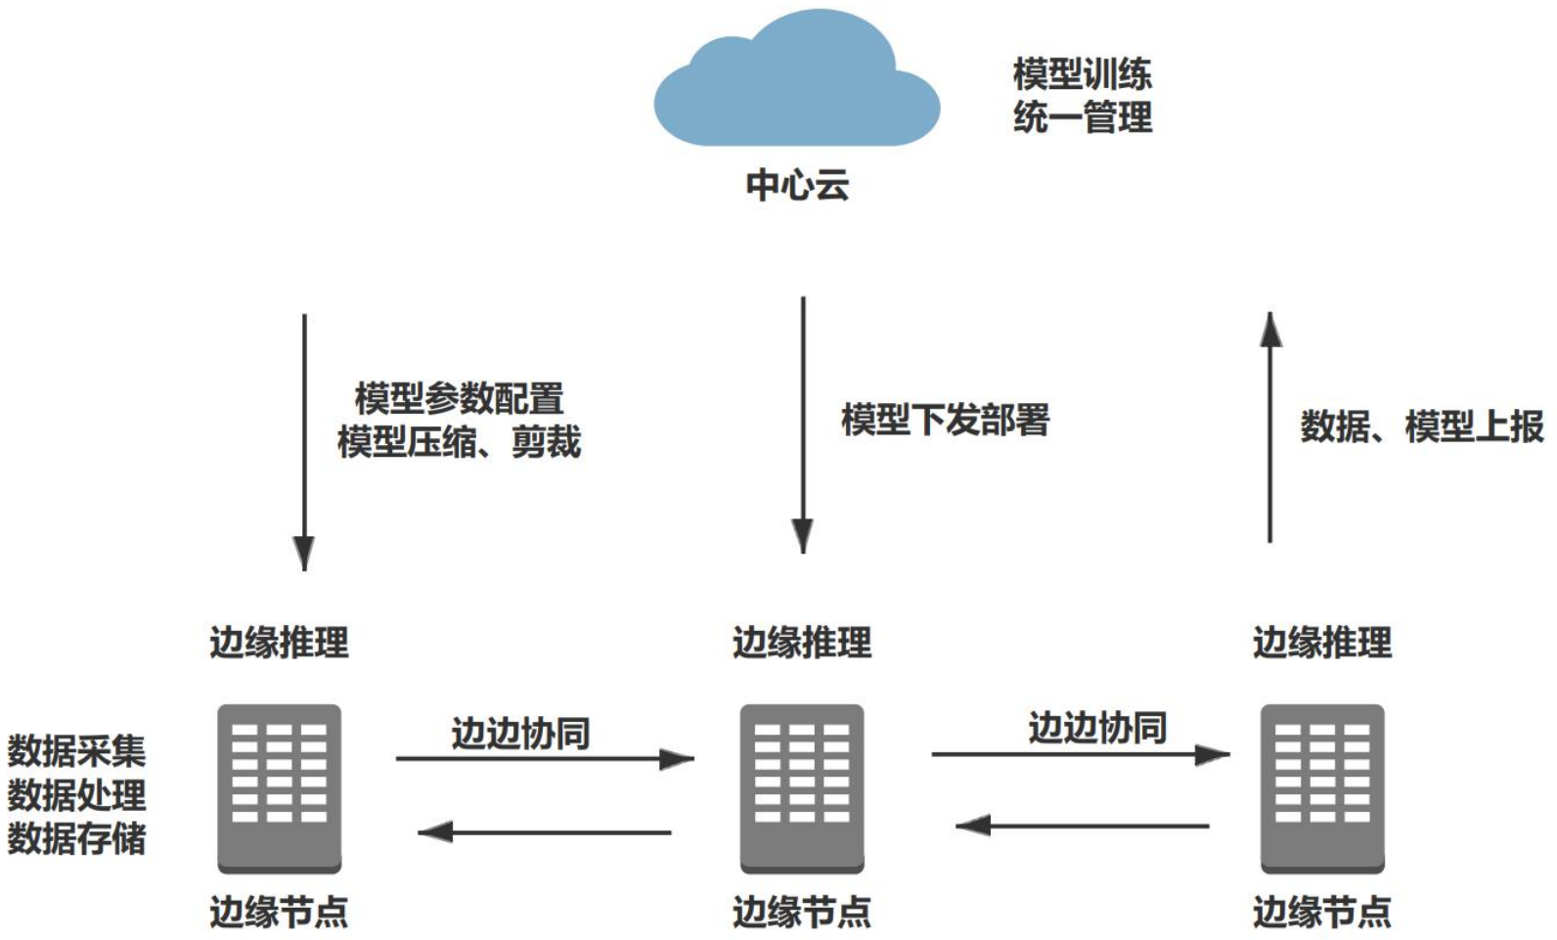
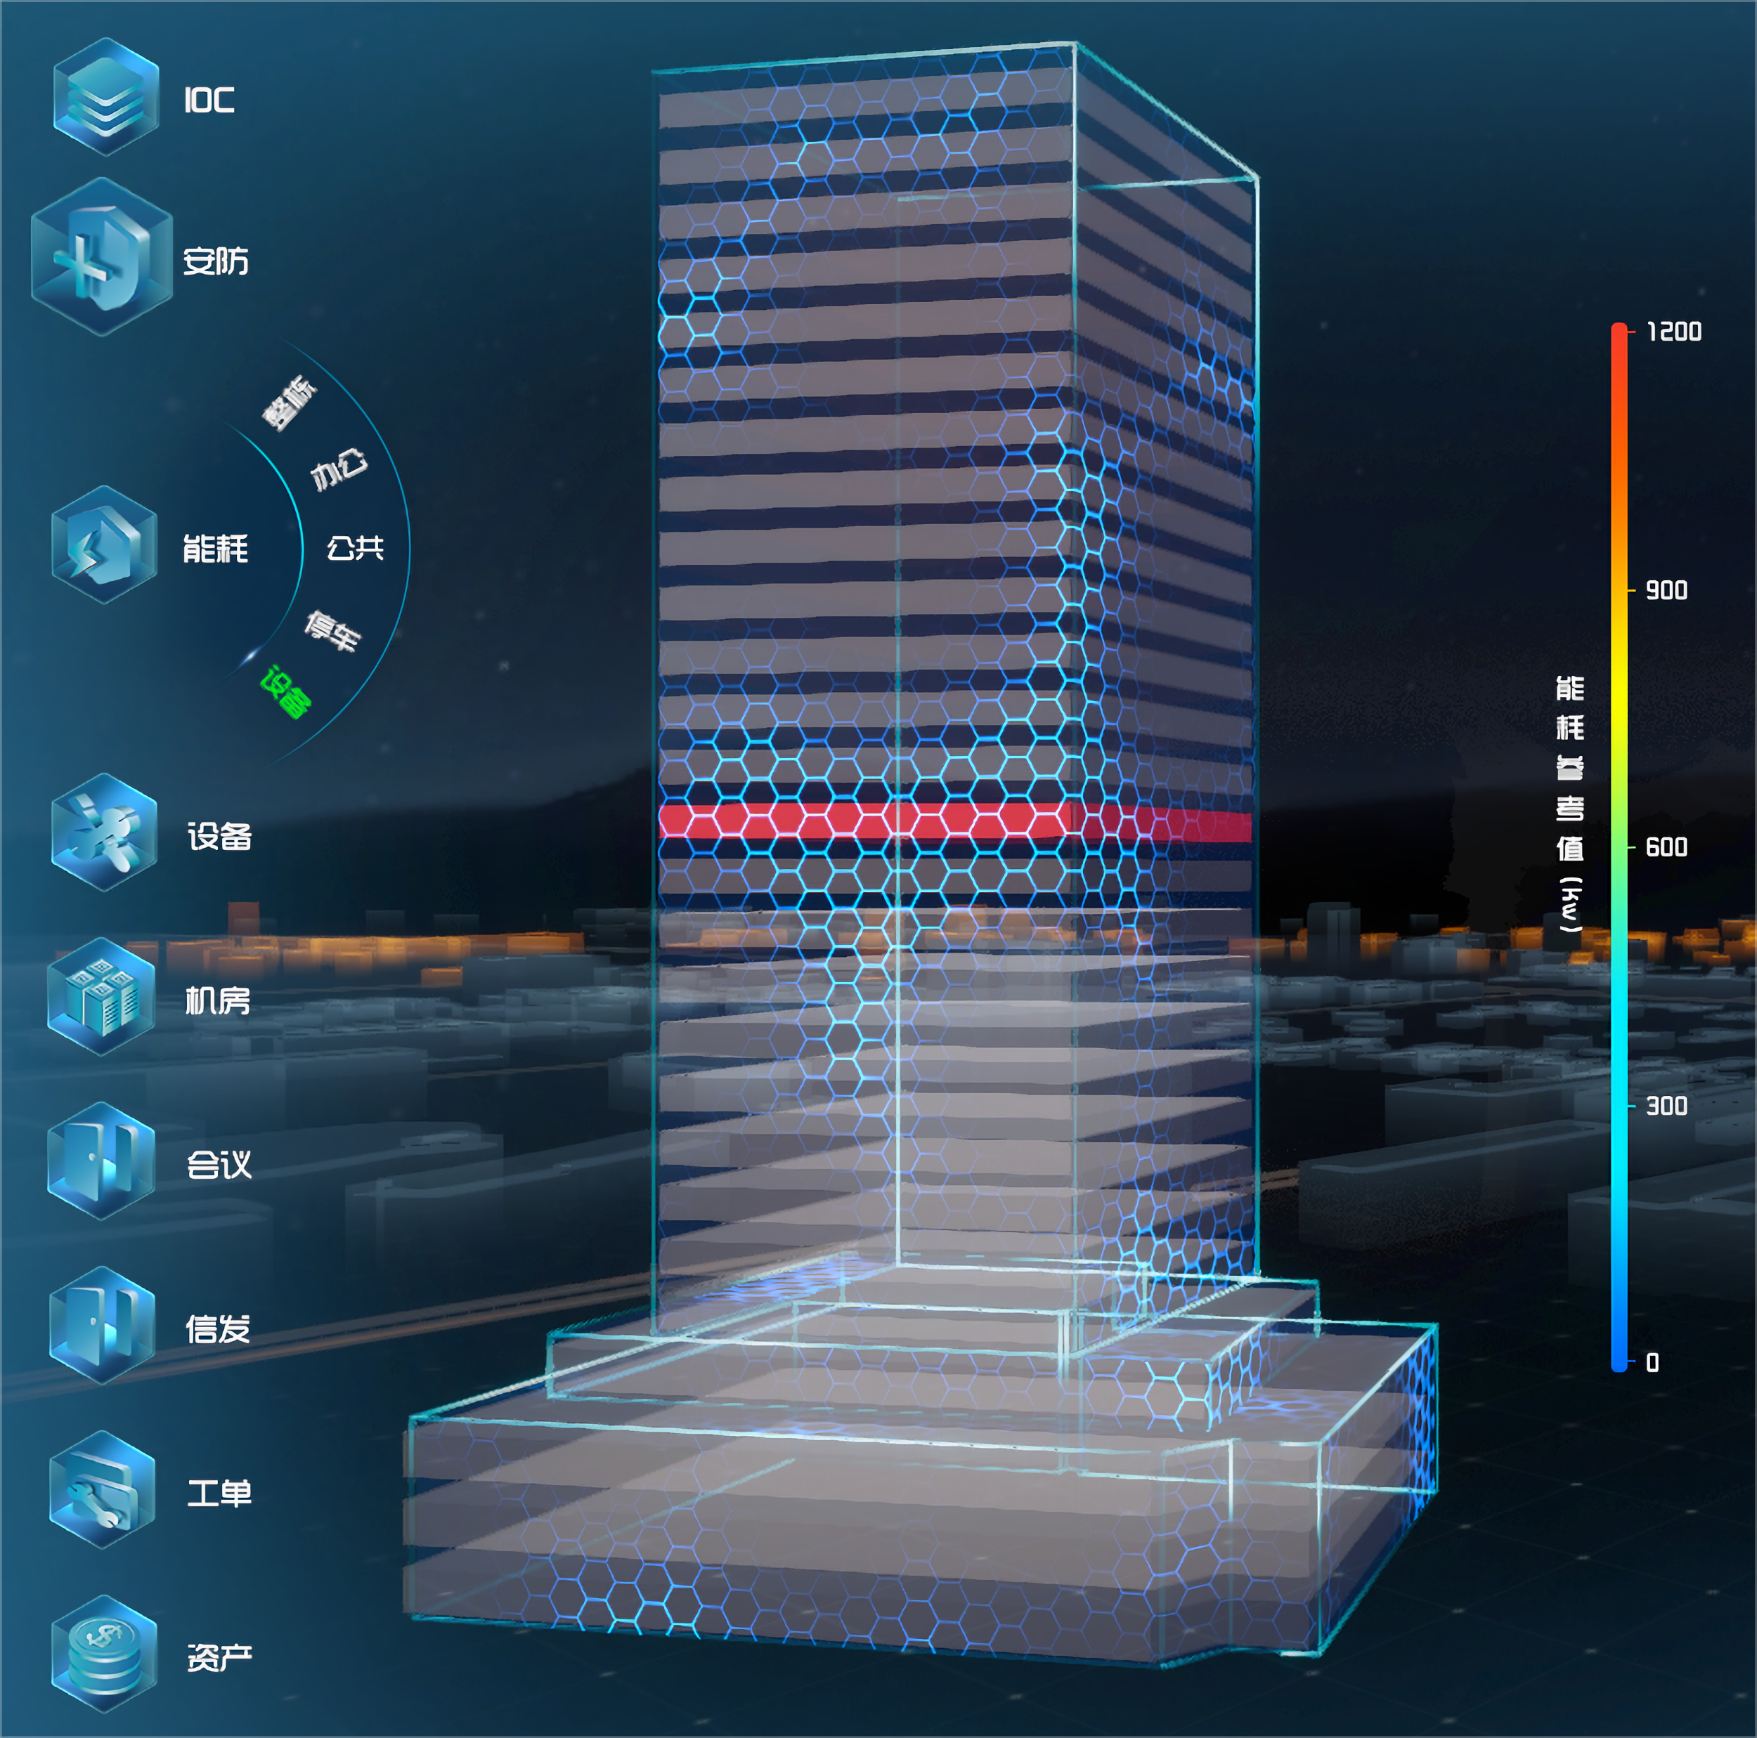
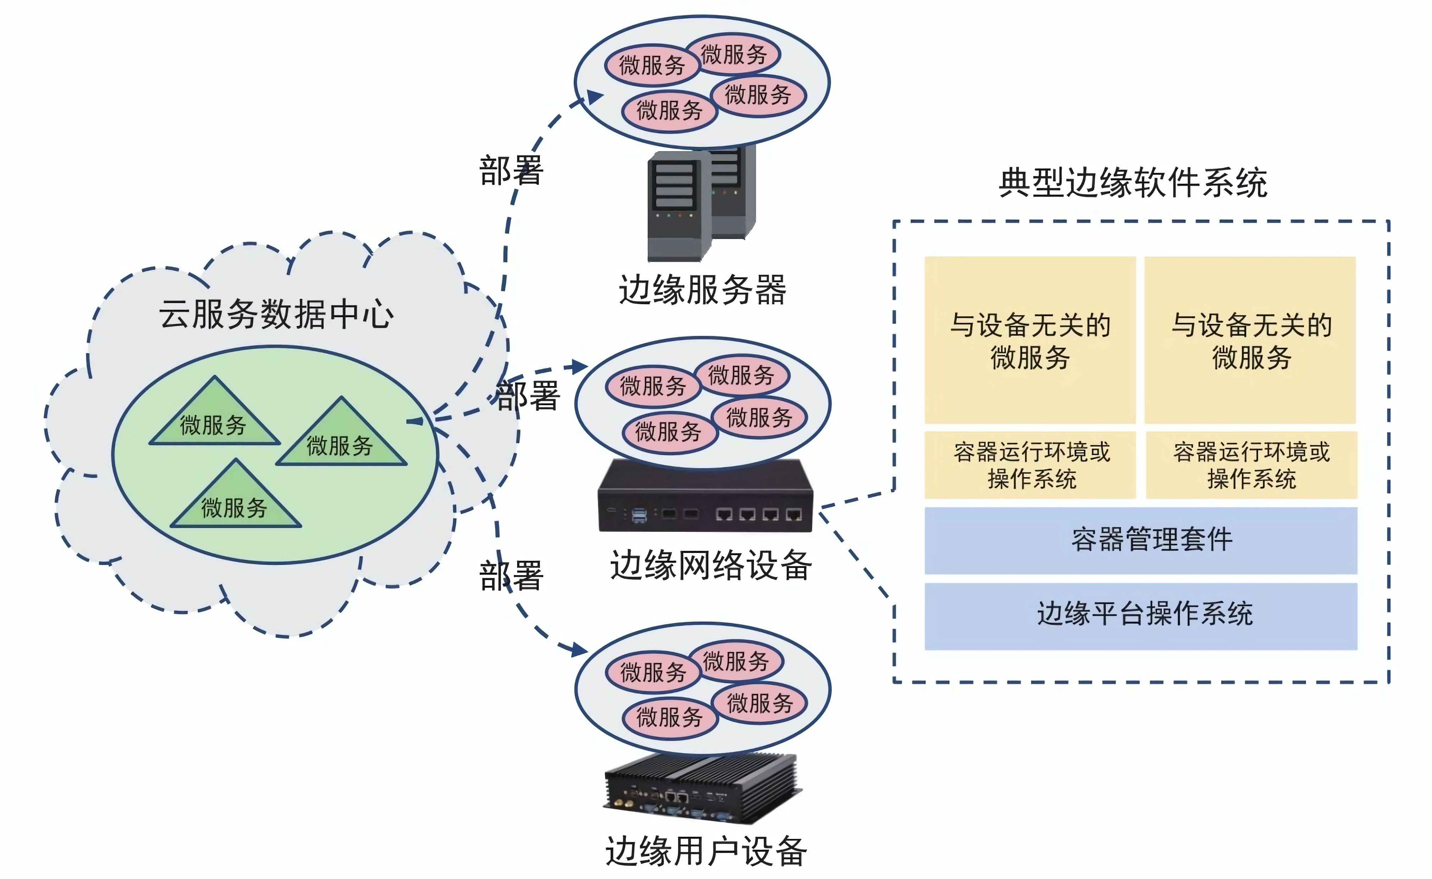
专题2：面向多源运维数据的分布式边缘计算体系与网联架构
重大科学问题与关键技术问题
科学问题1
科学问题2
技术问题3
“云边端”架构体系中多源信息的量化建模方法和复杂离散拓补系统的多目标资源动态调度机制
适应运维数据时变传输、存储、计算需求的自适应动态组网机制
适用于建筑与市政公用设施的分布式高性能传输-存储-计算网联架构方案

Slide 7
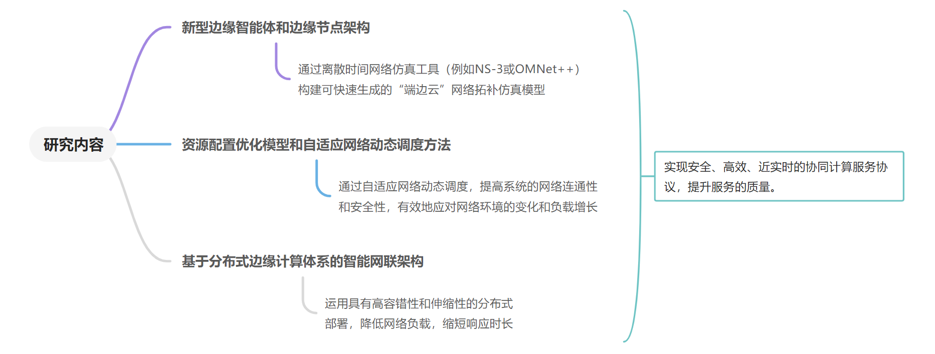
专题2：面向多源运维数据的分布式边缘计算体系与网联架构
研究内容
本课题针对建筑与市政公用设施的“端边云”计算体系和网联架构，聚焦面向多源运维数据的资源配置优化模型和自适应动态网络动态调度方法，旨在优化分布式采集-存储-计算系统的协同工作能力，降低智慧运维过程中大规模数据的端-边延迟。

Slide 8
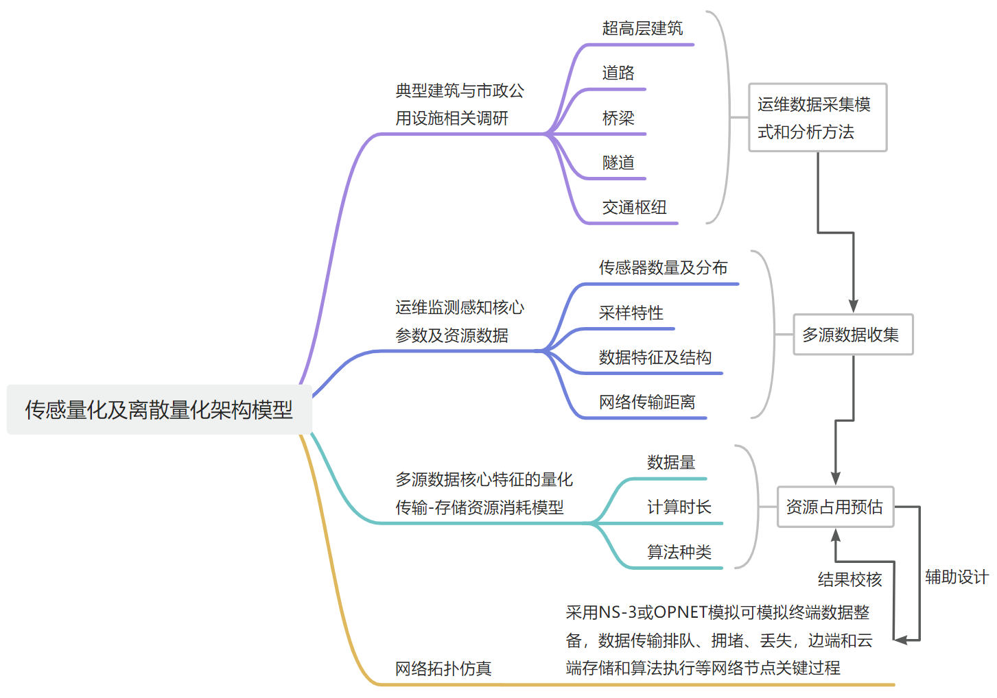
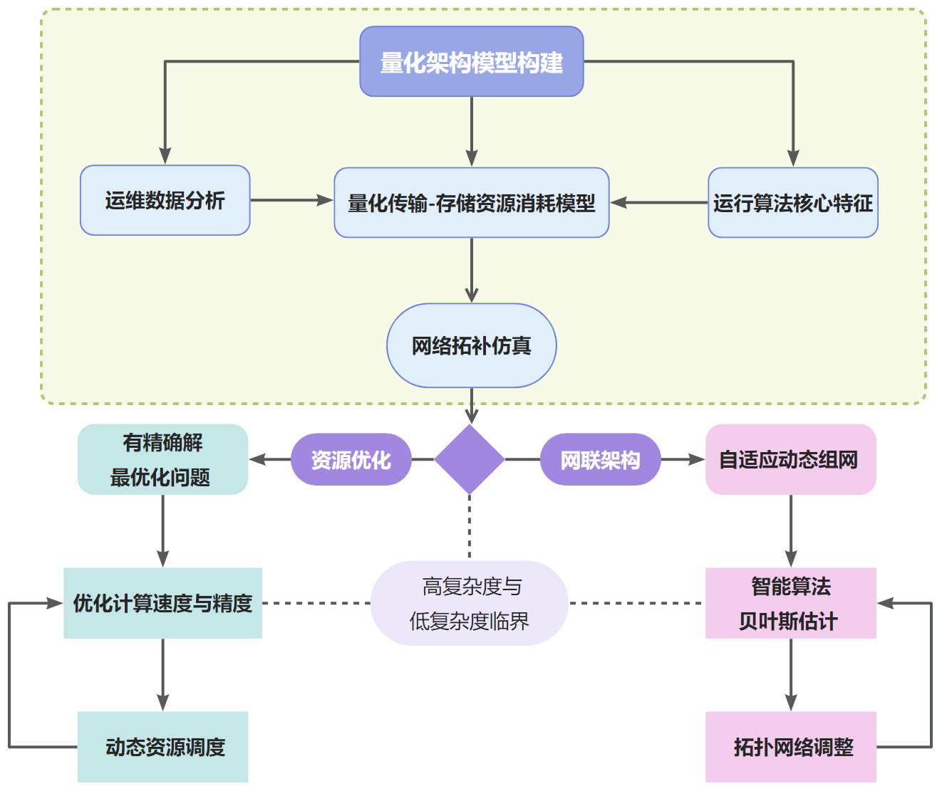
专题2：面向多源运维数据的分布式边缘计算体系与网联架构
技术路线
（1）传感量化和基于离散事件的量化架构模型建立

Slide 9
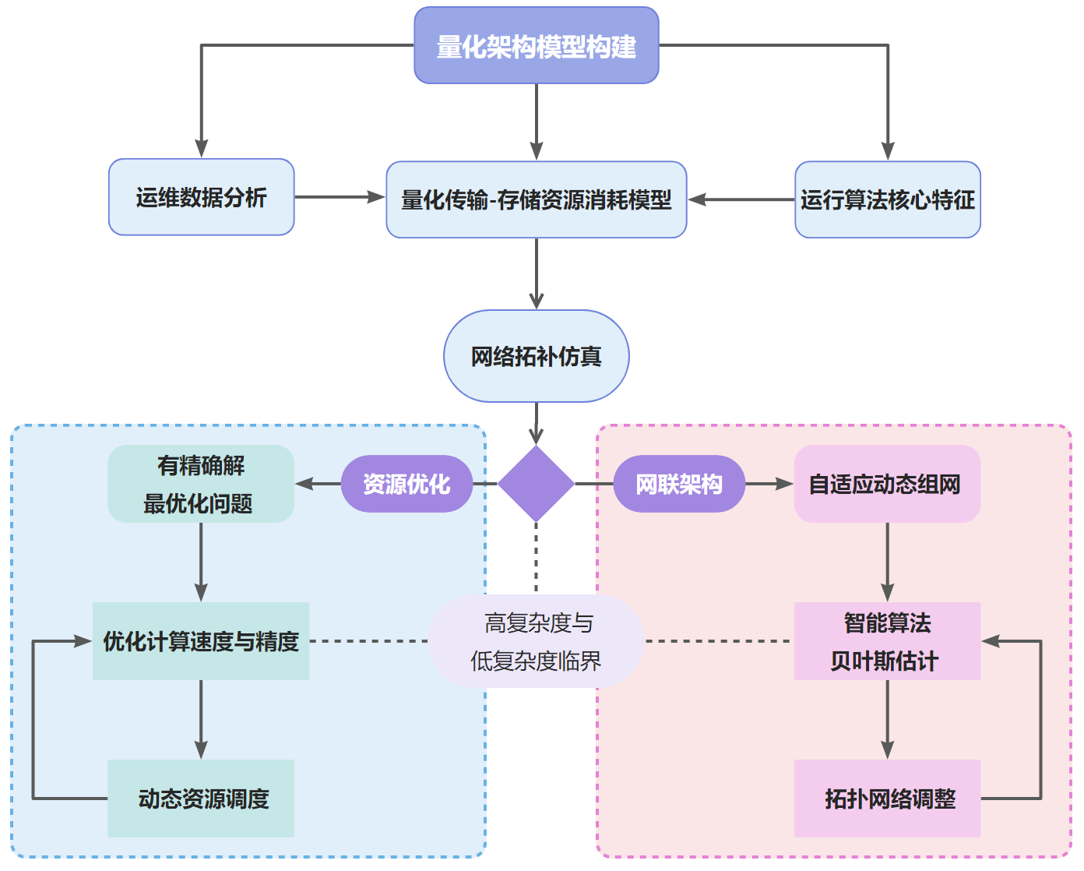
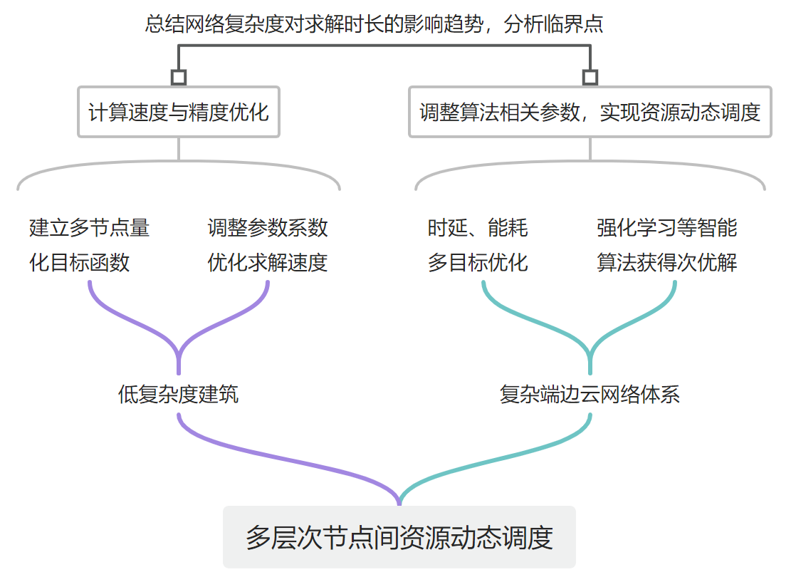
专题2：面向多源运维数据的分布式边缘计算体系与网联架构
技术路线
（2）端边云多层次节点间资源动态调度

Slide 10
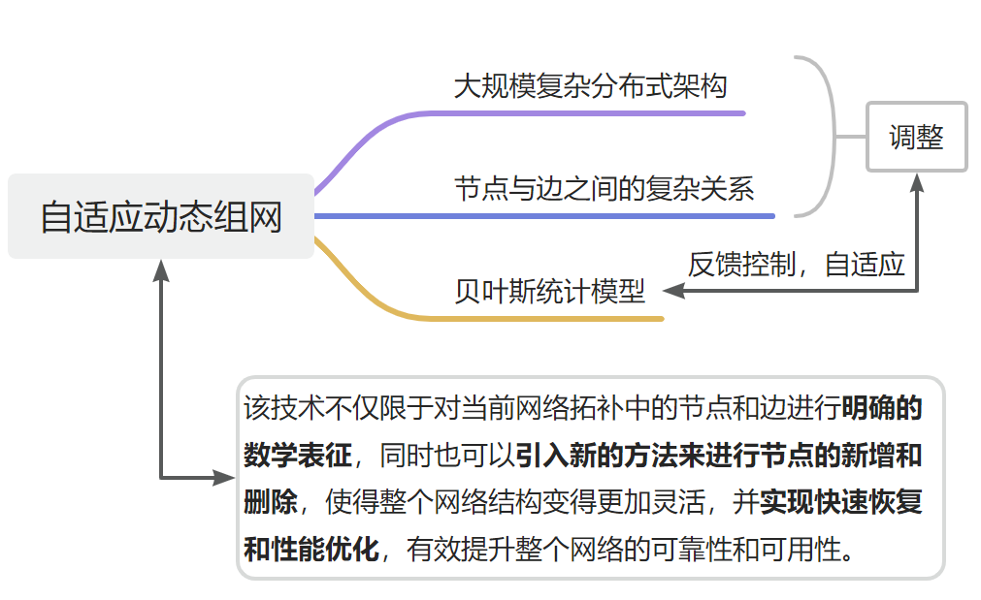
专题2：面向多源运维数据的分布式边缘计算体系与网联架构
技术路线
针对多建筑集群组成的大尺度复杂分布式架构问题，建立大规模逻辑拓补网络的数学模型，明确硬件组成对拓补网络中节点和边的数学表征。
（3）时变需求驱动的自适应动态组网策略

Slide 11
项目实施关键节点与实施计划
2022.11-2023.04
2023.05-2023.10
2023.11-2024.04
2024.05-2024.10
2024.11-2025.04
2025.05-2025.10
时间进度
专题2 面向多源运维数据的分布式边缘计算体系与网联架构
1.细化研究方案；
2.新型边缘节点架构理论研究；
3.调研建筑与市政公用设施技术特征，提出量化模型；
1.建立多源数据核心特征的量化传输-存储资源消耗仿真模型；
2.提出低复杂度系统资源配置优化调度方法；
1.提出动态智能组网技术方案；
2.提出高复杂度系统资源配置优化调度方法；
1. 完善资源配置优化方案，扩大适用建筑物范围；
2.提出适应时变资源消耗的自适应网络动态调度方法；
1.提出节点故障情境的自适应网络动态调度方法；
2.建立分布式边缘计算体系的智能网联架构
1.实现多场景运维服务示范应用
2.撰写结题报告
研究内容
考核指标
阶段性研究报告1份
撰写学术论文1篇
申请发明专利1项
研究生开题1人
满足中期考核指标
拟撰写学术论文 1 篇
研究生开题1人
满足完成时状态指标
Notes:
建立高效“云-边-端”架构，以及1份阶段性研究报告
覆盖至少2类公用设施
建立新型边缘智能体和边缘节点结构
2.基于分布式边缘计算体系的智能网联架构理论研究

Slide 12
考核指标
 | 中期指标 | 完成时指标
新型边缘智能体性能 优化与节点架构技术 | 建立高效云边端架构，覆盖不少于2类典型建筑与市政公用设施 | 构建云边端架构覆盖体系，覆盖不少于5类典型建筑与市政公用设施。
资源配置优化模型和自适应网络动态调度方法 | 用户侧和边缘侧网络“传输-计算-存储”资源配置优化模型； 自适应边缘计算体系的网络动态调度方法。 | 高效、安全、近实时的协同计算服务协议； “端-边”平均通信延时小于0.1s
基于分布式边缘计算体系的智能网联架构 | 动态智能组网技术方案 | 相比传统云性能提升计算架构，实现3种以上关键指标（时延、宽带占用、存储占用等）的性能提升不少于20%

Slide 13
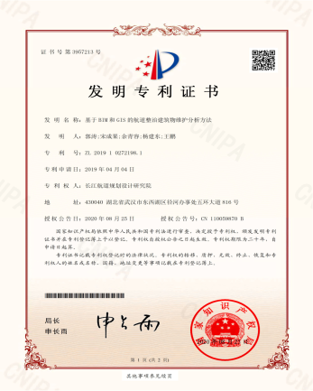
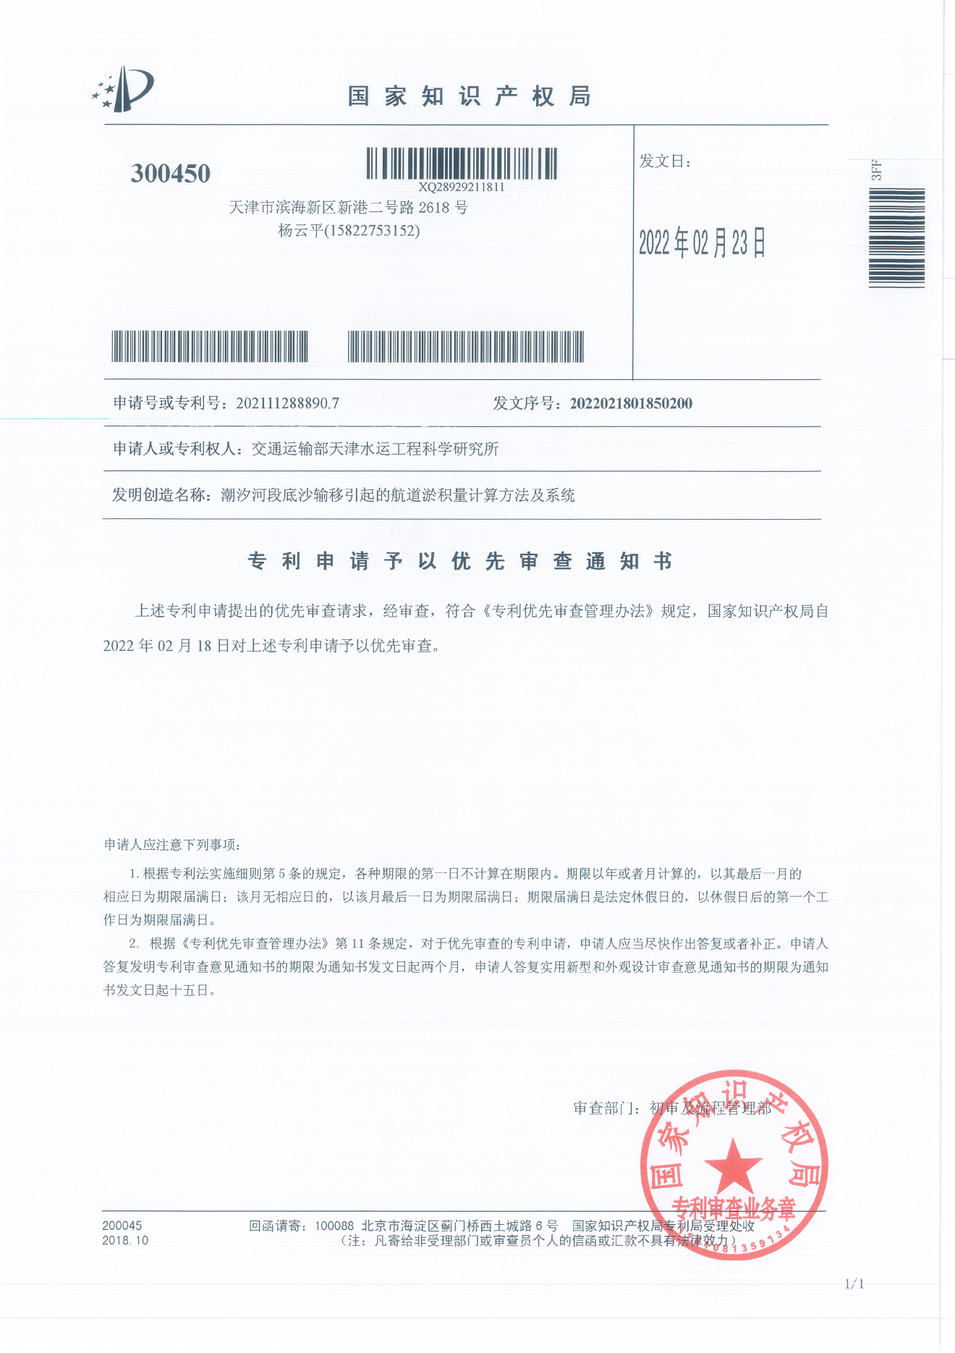
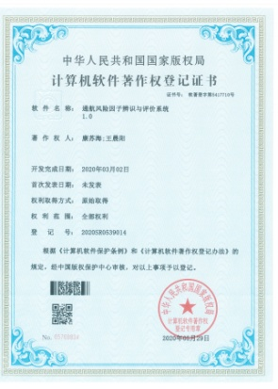
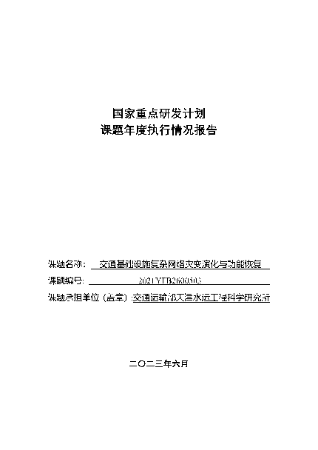
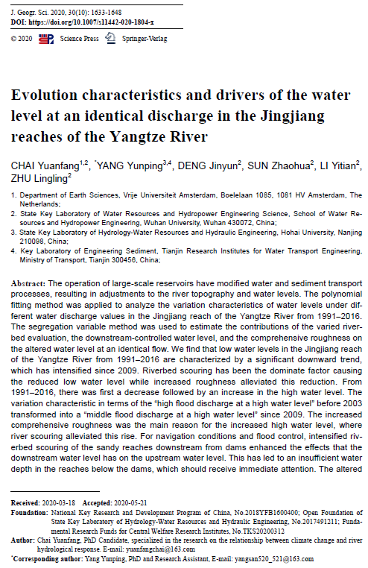
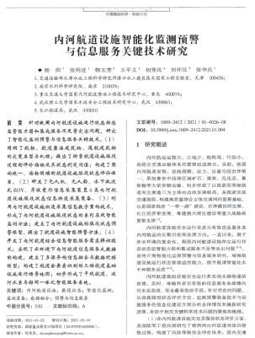
课题成果呈现形式
发明专利
申请或授权
软件著作权
授权
期刊论文
发表或录用
技术报告
专家评审
研究生
开题或答辩
1项
1项
2篇
1项
2人

Slide 14
敬请各位专家批评指正！

